Slide 1
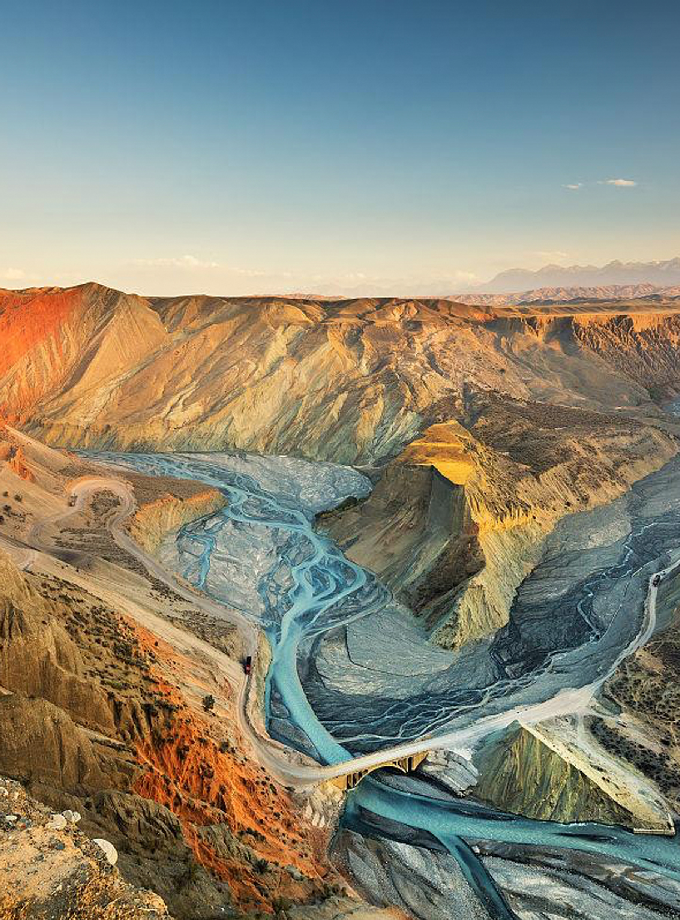

地球不古老 (下)
彼得后书3:3-6
第14课

Slide 2



疑问
问：为什么需要学习地球的年龄？
答：因为要避免思想分裂。
出埃及记 20:11 六日之内，耶和华造天、地、海和其中的万物。
Notes:
1. 导言
为什么要学习地球的年龄？ （P击）因为要避免思想分裂。圣经明确教导我们地球是上帝直接创造的，出埃及记 20:11 六日之内，耶和华造天、地、海和其中的万物。作为相信圣经的基督徒，你不可能在相信上帝创造的同时，还接受一个年老地球的观点。

Slide 3


截然相反
死亡
死亡
伊甸园
进化论
先有死，很久后才有人
创造论
先有人犯罪，然后才有死
Notes:
1.1. 地球年龄与圣经根基息息相关
还记得这幅图吗？按照进化的观点，这个世界是先有死，很久以后才有人，进化主张年老地球论。而圣经的教导是先有人犯罪，人的罪导致神咒诅世界，然后才有咒诅带来的死亡；创造主张年轻地球论。按照逻辑关系来看，这是两个截然相反的观点，因而只能有一个是正确的；要么是先有死，要么不是，没有第三种可能。

Slide 4
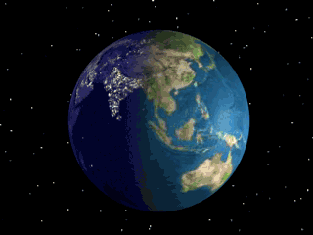
地球的年龄只有一种解释：
地球要么是年轻的，要么不是！
Notes:
同样，地球的年龄也只能有一种解释，地球要么是年轻的，要么不是。

Slide 5

搞清地球的真实年龄至关重要！
它曾经潜移默化地动摇过无数人对于圣经和上帝的信心
Notes:
搞清楚地球的真实年龄至关重要，因为对于地球年龄的错误认识曾经潜
移默化地动摇过很多人对于圣经和上帝的信心。

Slide 6

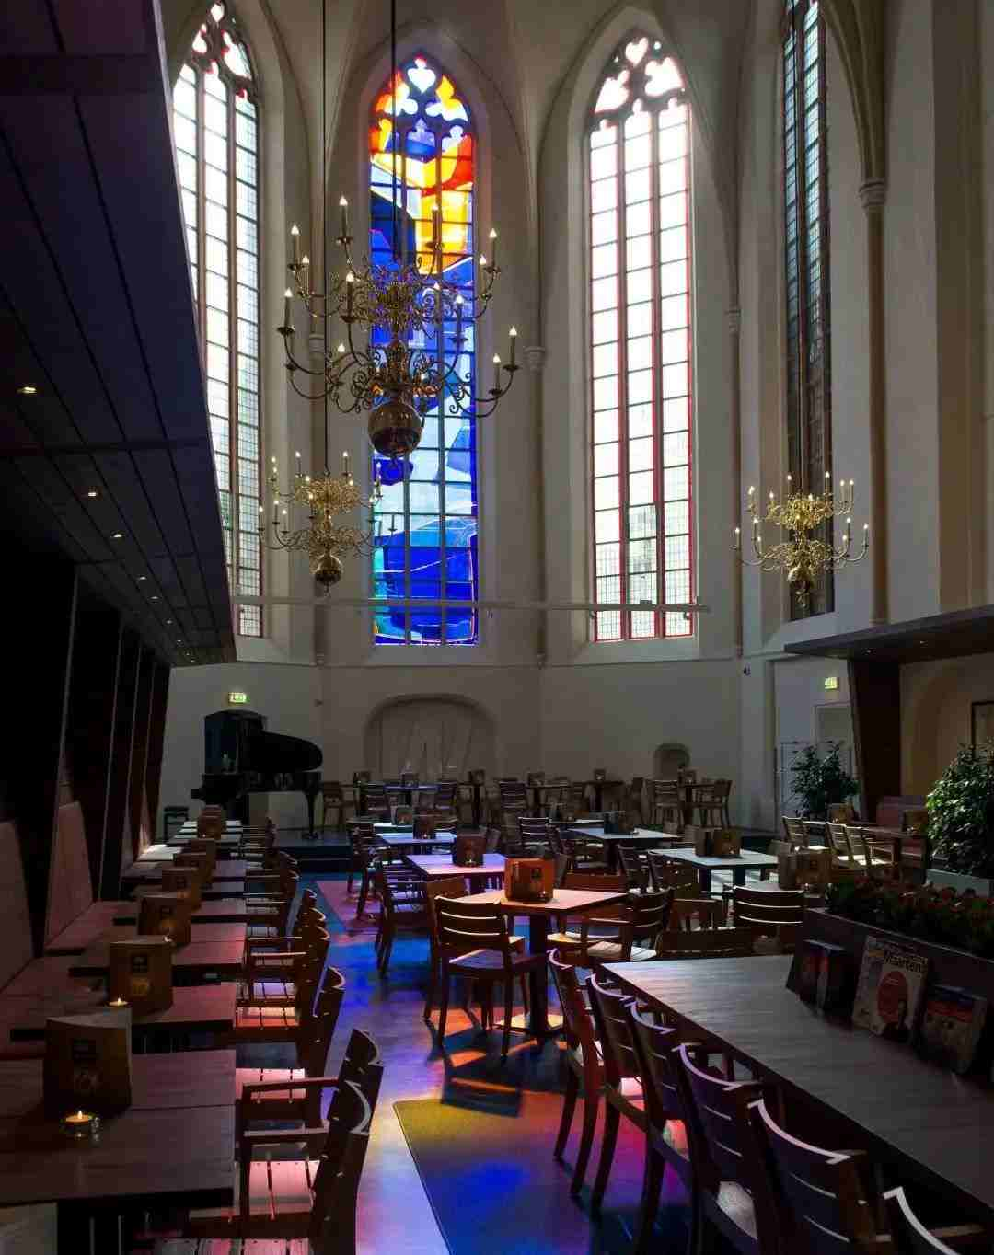
被改造成书店的教堂
被改造成餐厅的教堂
Notes:
不但如此，对于地球年龄的错误认识甚至还撼动过整个英国社会。英国
原来有许多教堂供人敬拜上帝，但后来很多教堂被闲置，甚至有些过去
的教堂现在已经变成商业性的书店和餐厅。

Slide 7
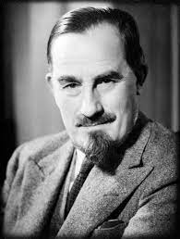
地质学转变思想
“ ……我几乎可以肯定地说，是地质学和进化理论将英国从一个基督教国家变成了一个非基督教国家。”
舍伍德‧泰勒
牛津科学历史博物馆馆长
1949年
F. Sherwood Taylor, 「Geology changes the outlook」，《Ideas and Beliefs of the Victorians》, Sylvan Press Ltd出版, 伦敦, 195页 ,1949年 (英国广播公司电台专题节目系列)
Notes:
还记得牛津科学历史博物馆馆长舍伍德 • 泰勒对西方社会的评论吗？他说：“我几乎可以肯定地说，是地质学和进化理论将英国从一个基督教国家变成了一个非基督教国家。”

Slide 8


科学研究方法
操作性(实验)科学
历史性科学
现在的
可观察的
可重复的
科学研究
可重复的事
考察证据，看证据
是与年轻地球模式
更吻合，还是和年
老地球模式更吻合
过去的
不可观察的
不可重复的
历史研究
不可重复的事
Notes:
上节课我们已经看到“地球的年龄有多大？”是一个历史问题，科学并不能证明或测量出地球的准确年龄，但是我们可以考查证据，看这些证据是与年轻地球模式更吻合，还是和年老地球模式更吻合；从而判断出哪种模式更可能是正确的。

Slide 9
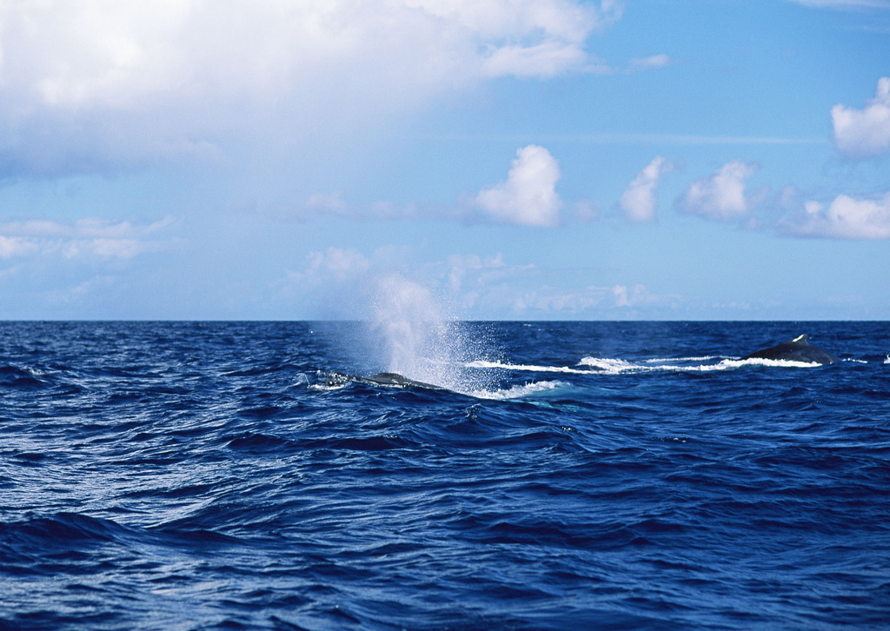
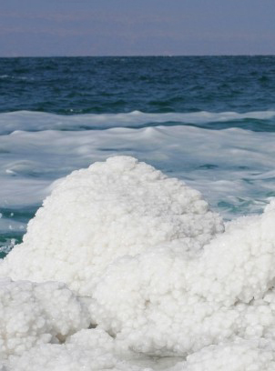
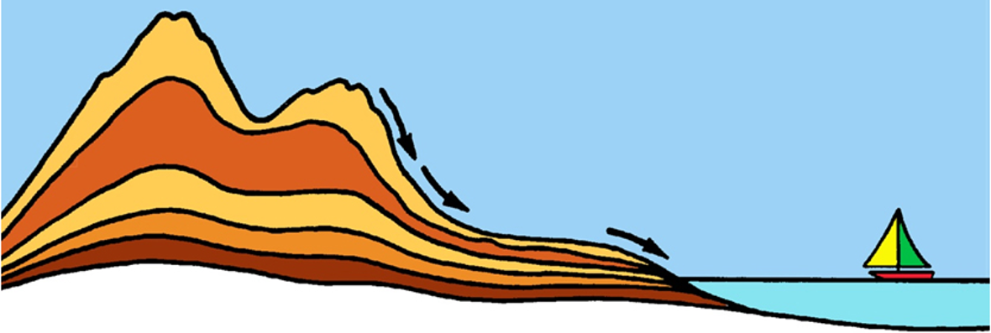
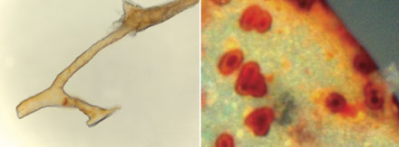
海洋的盐分
都符合
年轻地球
模式
大陆的侵蚀
恐龙骨头的DNA
Notes:
在探讨了海洋的盐、陆地的侵蚀、恐龙里的软组织等自然界的现象后，我们发现它们的年龄上限都符合年轻地球模式。

Slide 10

内容预告
天文学
地月距离
生物学
基因退化
地质学
跨岩层化石
其他证据
煤
石油
Notes:
2. 年轻地球的更多证据
这节课我们继续来寻找自然界的证据，我们将要看的证据有天文学的地月距离、生物学的基因退化、地质学的跨岩层化石，还有煤和石油的形成时间，看看它们是符合年老地球模式，还是年轻地球模式。
有句古话说：上知天文，下知地理。那我们先从天文学入手，看看地球和月球之间的距离吧。

Slide 11
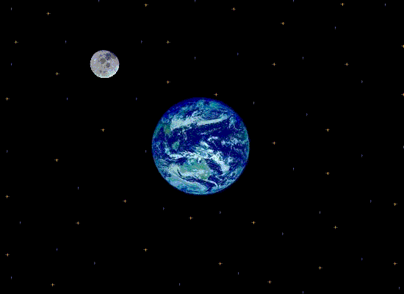
Notes:
2.1. 地月距离
月球是环绕地球的一颗卫星，它极大地影响了我们的生活。因为这颗卫星，地球有了潮起潮落，有了壮观的月蚀等。

Slide 12
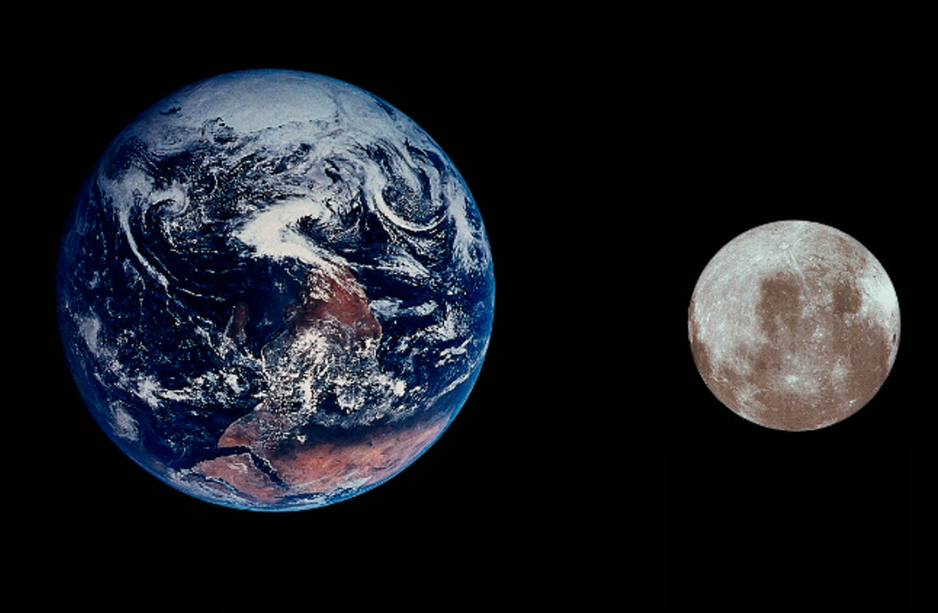
年老地球模式：
地月系统至少有44亿年
38.4万公里
Notes:
相信年老地球模式的科学家认为地月系统至少已经存在了 44 亿年。根据天文学家的测量，现在月球距离地球的平均距离大约是 38.4 万公里。

Slide 13
月球正以每年3.8厘米的速度
远离地球
3.8cm
3.8cm
Notes:
有趣的是，天文学家还测量到月球正以每年 3.8 厘米的速度在慢慢远离地球。

Slide 14
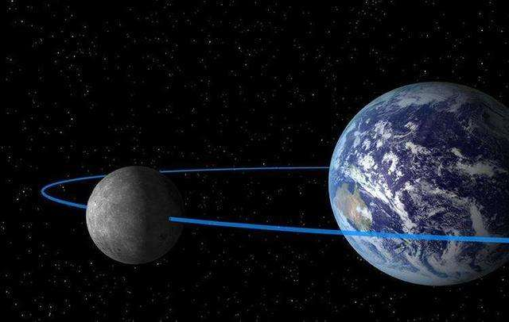
那么在开始的时候
地球和月球有多近？
？
Notes:
那么在开始的时候，地球和月球有多近？相信年老地球论的天文学家都公认，它们开始的时候不会挨得很近。为什么？因为地球的洛希极限。什么是洛希极限？（等候学生回答）

Slide 15
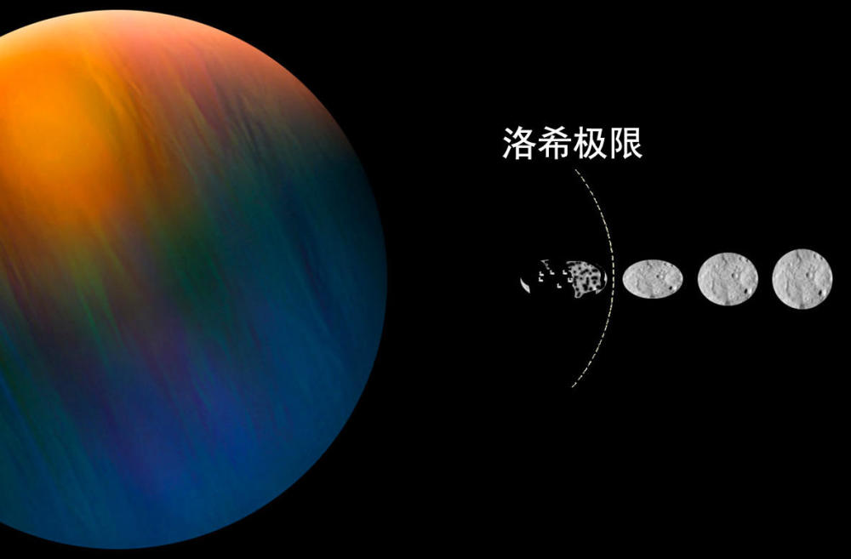
当小天体太靠近大天体时，
大天体的引力就会把它拉碎。
Notes:
洛希极限
简单来说，洛希极限就是当小天体太靠近大天体时，大天体的引力就会把它拉碎。我们可以把洛希极限理解为一个安全距离，只要小天体保持在这个距离之外，它就能继续围着大天体转，但若小天体稍不留心，越过了这个安全距离，那么它就会被大天体的引力撕成碎块，最后成为围绕大天体的环。

Slide 16
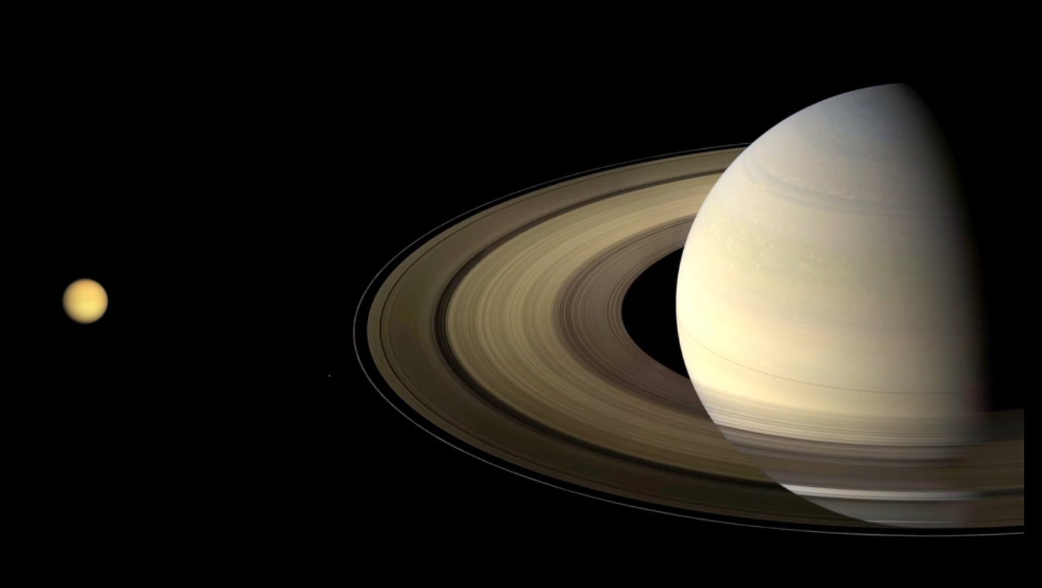
土星环
Notes:
这就好像当有一些小质量天体进入了土星的洛希极限后，它们就被撕成碎块，成为环绕在土星周围的土星环一样。这是我们平常会看到的土星环图片，很漂亮。

Slide 17
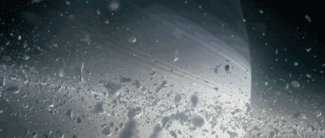
土星环大特写
Notes:
但如果给土星环来一个特写的话，你就看到其实这个漂亮的土星环是由很多碎块（例如冰块和尘埃）组成的。

Slide 18
洛希极限
2万公里
地球和月亮的起始距离不可能很近！
Notes:
同样，地球也有洛希极限。看这幅图，中间的是地球，它的右边是月球，黄色的圈就代表地球的洛希极限。若月球跨入这个黄线区域，它就会被地球的引力“拉碎”。
所以无论是年老地球论者还是年轻地球论者，他们都公认地球和月球的起始距离不可能比洛希极限更近。那么需要多长时间，月球和地球才能从洛希极限的距离达到现在的距离呢？

Slide 19
要让地球和月球达到今天的距离，只需要13亿年
不符合46亿年的年老地球模式
Notes:
我们观察到月球正以每年 3.8 厘米的速度在远离地球，通过计算，天文学家得出：假设最初月球以洛希极限为起点开始运行，要让这两个天体达到今天的距离，只需要 13 亿年的时间。如果地月系统真的存在了 44亿年，那月球早已脱离地球的轨道，坠入太阳了。这个天文现象并不符合 46 亿年的年老地球模式。

Slide 20
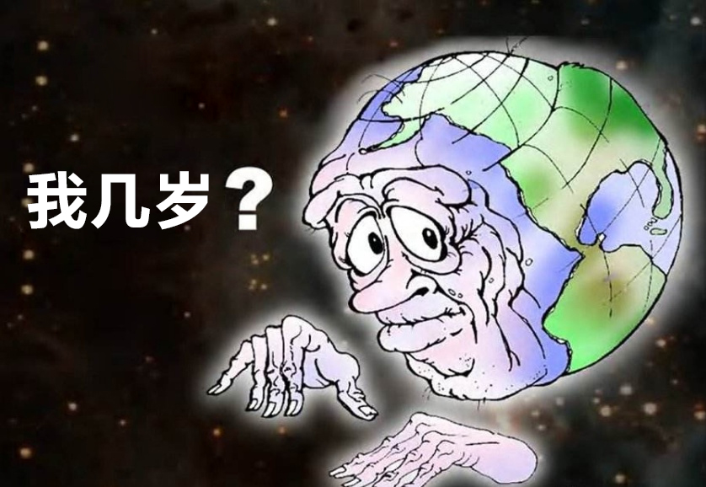
提 问
有没有可能地球既没有46亿年那么老，
但也没有6000-10000年那么年轻呢？
Notes:
当然有学生会问，13 亿年的确不符合 46 亿年的年老地球模式，但它比圣经记载的 6000-10000 年可大太多了，有没有可能地球既没有 46 亿年那么老，但也没有 6000-10000 年那么年轻呢？

Slide 21
13亿年是一个上限
一万年低于这个上限
实际年龄肯定小得多
没理由认为，地球和月球的起始距离会像洛希极限那么近
Notes:
首先，请不要以为 13 亿年是地月系统的实际年龄，13 亿年只是一个上限。所以从数学上讲，13 亿年代表的是一个最高的限度，这个证据与任何低于这个限度的年龄相符，而明显圣经记载的 6000-10000 年是低于 13 亿年的。
其次，地月系统的年龄肯定比这个数字小，因为我们没有理由认为，地球和月球的起始距离会像洛希极限那么近，如果像洛希极限那么近，地球上的潮汐会太大。

Slide 22
月亮在第四天被创造
地球和月亮的起始距离和现在差不多
Notes:
根据圣经的记载，月球是在第四天被创造的，这意味着地球和月球的起始距离和现在的其实差不多。所以，地月系统的年龄上限和圣经的年轻地球模式并没有冲突，但 13 亿年的上限却和年老地球模式不能兼容。

Slide 23
洛希极限
2万公里
如果地球真有46亿年，那月球早已脱离地球的轨道，坠入太阳了。
如果地月系统真有44亿年，那月球早已脱离地球的轨道，坠入太阳了。
Notes:
因为如果地月系统真的存在了 44 亿年，那月球早已脱离地球的轨道，坠入太阳了。然而，今天我们还能“举头望明月”。

Slide 24
地月系统上限： 13亿年
地月系统假设：44亿年
Notes:
明显，这个天文学的证据并不符合 46 亿年的年老地球模式。

Slide 25


天文学证据
彗星
地球的磁场
chuangzaolun.com
下载并阅读《反驳妥协》的第11章
有纸板
也可以免费下载或在线阅读电子版
Notes:
支持年轻地球模式的天文学证据还有很多，比如：彗星、地球的磁场等等。有兴趣的同学可以从网站（www.chuangzaolun.com）下载并阅读《反驳妥协》的第 11 章。

Slide 26
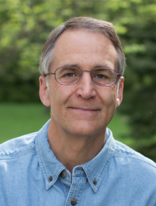
约翰•圣弗德教授
是一位常春藤大学的遗传学家，在应用遗传学有很高成就。
用客观的数据宣告人类基因正在退化，物种正在走向灭亡的科学家。
Notes:
2.2. 基因退化
现在让我们从天上回到地上，看看在地球上的生物学家对于地球的年龄又有什么新的发现。
还记得他吗？那位来自美国常春藤大学、在应用遗传学取得很高成就的教授，那位冒着被驱逐出学术界的危险，公开质疑进化论的科学家；也是那位用客观的数据宣告人类基因正在退化，物种正在灭亡的遗传学家——约翰 • 圣弗德教授。

Slide 27

最近人类遗传学的研究表明：
平均来看，传到下一代的新突变至少有一百个，也很可能是这个数字的两倍。
Notes:
最近人类遗传学的研究发现：平均来看，传到下一代的新突变至少有100 个，也很可能是这个数字的两倍。

Slide 28
约翰•圣弗德教授
假设每一代累积的突变只有100个，每一代按20年计算；
人类从开始到灭绝，最多不到一百万年。
Notes:
基于这个研究结果，约翰 • 圣弗德教授假设每一代累积的突变只有 100 ，每一代按 20 年计算，他计算得出：人类这个物种从完美的基因开始一直到整个物种的彻底灭绝，最多不到 100 万年的时间。

Slide 29
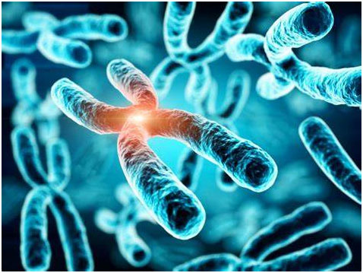
坏的突变在每一个个体身上增加；
坏的突变在全人类增加；
自然选择不能淘汰这些坏突变；
这就会导致基因崩塌——全人类会在远远不到一百万年的时间里绝种。
Notes:
我们知道神起初创造的时候，人类基因组是完美的。后来，人犯罪导致上帝咒诅地，咒诅之后人类基因就开始突变了。突变发生在每一代人身上，所以每一个个体都有突变。而且平均来看，传到下一代的新突变至少有 100 个，绝大部分的突变是不好的。因为这些不好的突变在每一个个体都不断增加，致使自然选择也不能淘汰这些坏突变。随着时间的增长，平均来看，不但每个个体的突变在增加，而且全人类作为一个整体的突变也在累积。这就会导致基因崩塌——全人类会在远远不到 100 万年的时间里绝种。

Slide 30


遗传学的发现
对这个话题感兴趣的同学可以阅读约翰•圣教授的书《退化论》。
《退化论》下载链接：chuangzaolun.com
或扫码下载：
Notes:
对这个话题感兴趣的同学可以阅读约翰 • 圣弗德教授的书《退化论》。当然，耶稣会在人类出现突变崩塌之前就再来，因为圣经明确告诉我们当耶稣再来的时候，地球上还有人；如果基因崩塌的话，那么世上就没有人了。

Slide 31
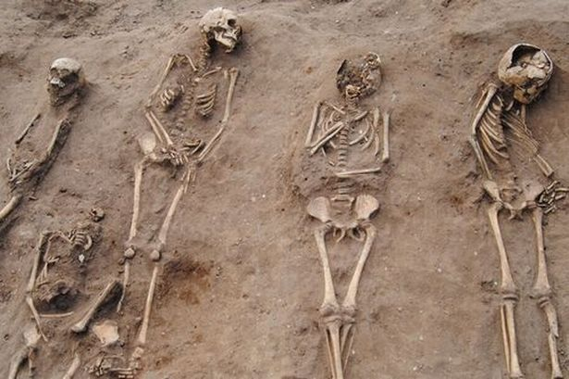
约翰•圣弗德教授的研究表明：
任何人类化石不可能已经存在100万年的时间。
Notes:
约翰 • 圣弗德教授的研究结果在提醒我们审判正在来临的同时，还证明了另外一件事，就是任何的人类化石都不可能已经存在了 100 万年的时间。

Slide 32
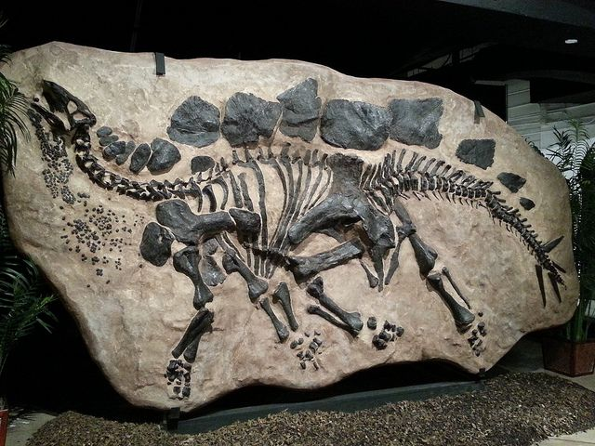
化石和岩层同步形成
化石必须是岩层正在累积时，随同沉积物一起被掩埋在岩层里的。
恐龙化石和岩层同时形成。
恐龙岩层不可能比它所包裹的恐龙化石更古老。
Notes:
上节课我们已经学习过，化石必须是岩层正在累积的时候，随同沉积物被掩埋在岩层里形成的。因为化石和掩埋化石的岩层基本是同步形成的，所以埋藏恐龙的岩层不可能比它所包裹的恐龙化石更古老。

Slide 33
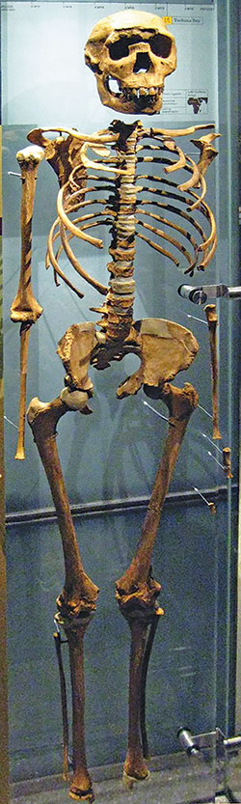
化石和岩层同步形成
埋藏人类的岩层不可能比人类化石更古老。
如果所谓的直立人“猿人”化石不可能来自几百万年前，那么首次沉积这些化石的岩层也不可能有几百万年。
直立人“猿人”化石
被错误地测量为160万年前
Notes:
同样道理，埋藏人类的岩层也不可能比人类化石更古老。古生物学家声称直立人“猿人”化石有 160 万年的时间。但现在我们知道这个时间标签是错误的，因为整个人类的祖先都不可能有 100 万年的历史，那直立人又怎么可能是 160 万年前的呢？

Slide 34
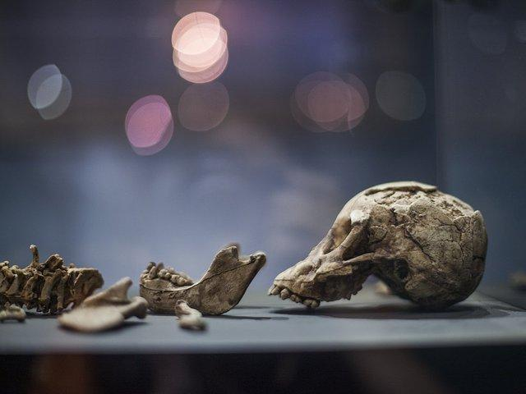
人类化石上几百万年的时间标签是错的。
Notes:
这就告诉我们，那些在人类化石上加的几百万年的时间标签是错误的；那些用来鉴定人类化石的方法也是不准确的。

Slide 35
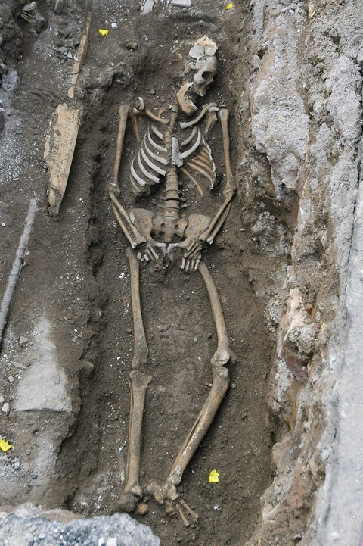
直立人化石和岩层的年龄上限：100万年
不符合年老地球模式
100万年是一个上限
6000-10000年低于这个上限
和圣经的年轻地球模式可以兼容
Notes:
好吧，现在我们已经看了生物学的基因崩塌，这个证据把直立人化石和岩层的年龄上限定格在 100 万年以内。明显，这个证据并不符合年老地球模式测出来的几百万年。还要留意的是：因为 100 万年只是一个上限，这个证据和任何低于这个限度的年龄相符，而圣经记载的 6000-10000 年是低于100万年的；所以，这个证据和圣经的年轻地球模式是可以兼容的。

Slide 36
内容预告
天文学
地月距离
生物学
基因退化
地质学
跨岩层化石
其他证据
煤
石油
Notes:
2.3. 跨岩层化石
除了生物学的基因崩塌，地质学也有很多例子能说明岩层和化石不可能是几百万年的沉积形成的。

Slide 37
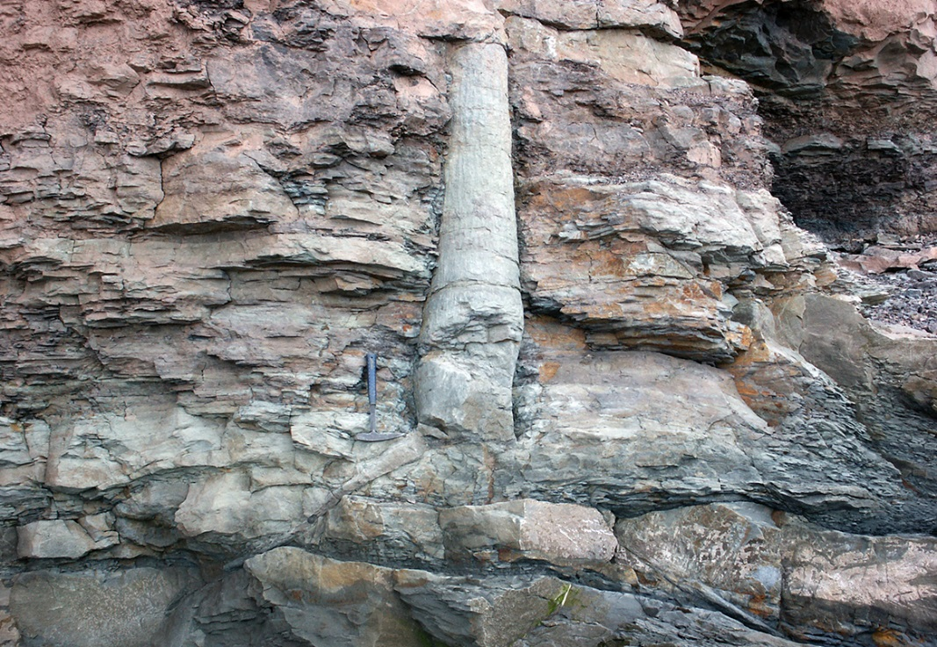
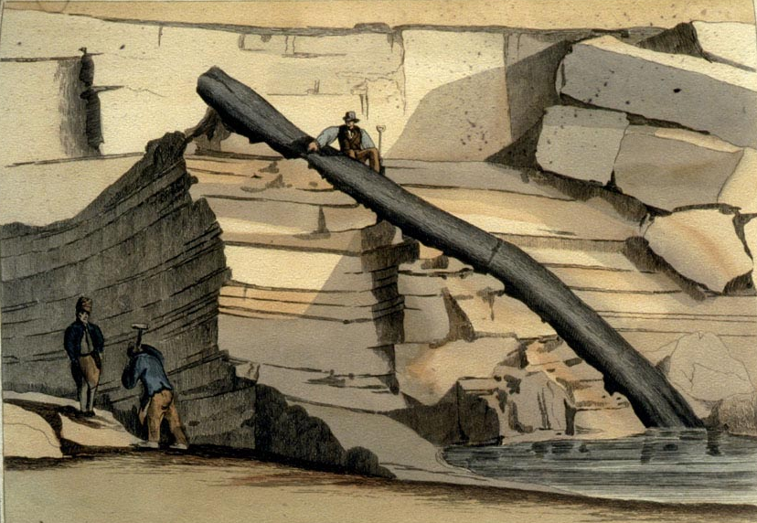
岩层迅速形成
1996年,
Cumberland 新斯科舍
1826年，
苏格兰Craigleith 采石场
树干跨越多个岩层；
裸露的木头在几十年内就会腐烂掉；
这些岩层在木头腐烂之前形成；
Notes:
看，这是一些树干的化石，左图的树干化石有几米长，是用相机拍的，右图的树干化石有大概 30 米长，是在相机发明以前，地质学家用手画的。这些树干化石跨越了多个岩层，所以被地质学家称为“跨岩层化石”或者“多层化石”。一般情况下，裸露在空气里、已死亡的树干在几十年的时间里就会腐烂。这意味着：要形成这些包裹着几米到几十米长的树干的岩层，最多也只有几十年。
虽然主流科学家会说：这么厚的岩层是经过几千万年的缓慢沉积形成的，但树木的腐烂速度却在述说一个完全相反的说法：形成这些岩层所花的时间最多不能超过几十年。所以，形成这些岩层不可能花了几万年，这也意味着用来鉴定岩层的方法不准确。这些树干化石证据是偏向支持年轻地球模式的。

Slide 38
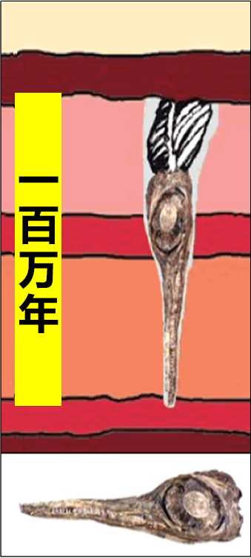
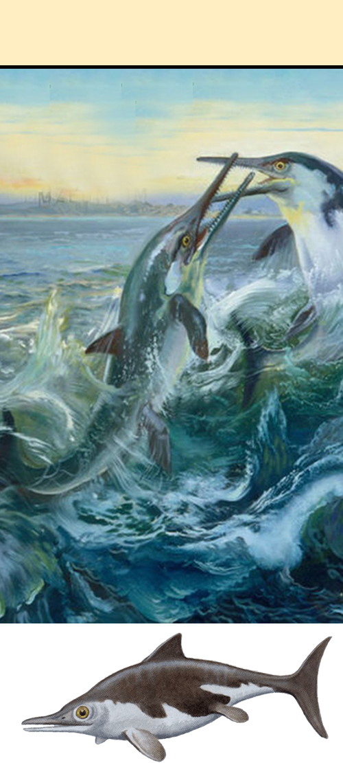
鱼龙跨岩层化石迅速形成
化 石
复原图
垂直穿过三层岩层
岩层要在鱼头腐烂前形成
符合年轻地球模式
Notes:
再看一个跨岩层化石的例子，这是一只鱼龙的头，它是头朝下垂直埋着的，跨越了三个独立岩层。经主流科学家鉴定，这三层岩层是花了 100 万年的时间沉积形成的。但你觉得形成这三个岩层真的有 100 万年吗？想一想，你觉得其他生物会让它乖乖待在海里 100 万年而不去吃它，等着它被沉积物一点点覆盖吗？不会的，你觉得鱼龙的头可能在海底的泥巴里插上 100 万年而不腐烂吗？不可能！
这条鱼龙在告诉我们：掩埋它头的三层岩层要赶在它被其他动物吃掉之前或它腐烂之前就快速形成，远不可能要 100 万年！由此可见，主流地质学家用来鉴定岩层年龄的方法并不准确。这个证据也是偏向年轻地球模式的。

Slide 39
年老地球模式：几万—几百万年
客观发现：≤几十年
符合圣经记载的年轻地球模式
化 石
1996年,
Cumberland 新斯科舍
Notes:
虽然跨岩层化石并不能证明和测量地球的实际年龄，但是它们表明沉积这两处岩层的时间不会超过树干和鱼头腐烂的时间。这些岩层累积的时间上限是几十年。明显，这些证据并不符合年老地球模式测定的几万到几百万年，但是和圣经记载的 6000-10000 年却是完全吻合的。

Slide 40
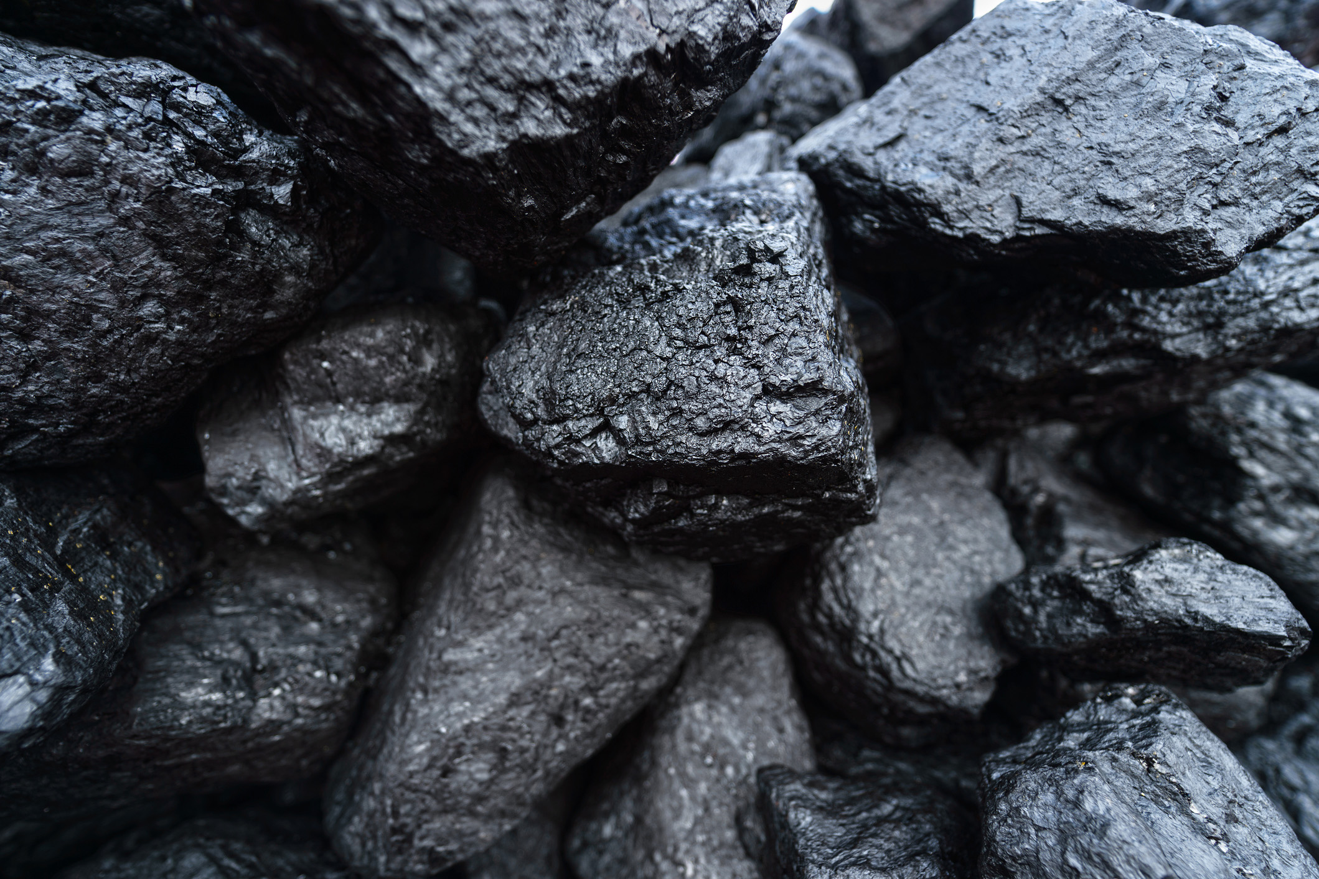
疑 问
如果地球只有6000-10000年的历史，那煤和石油又是怎么形成的呢？
Notes:
2.4. 煤能短时间内形成吗？
听到这，可能有同学会反问：“如果地球只有 6000-10000 年的历史，那煤和石油又是怎么形成的呢？好问题，我们来考察一下煤和石油。

Slide 41
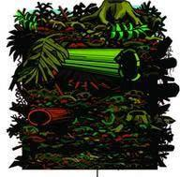
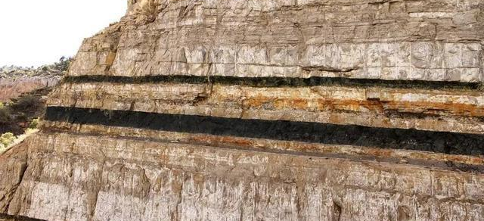
煤的形成
煤是由植物的堆积、压缩和转化形成的；
事实性陈述
这些植物经过漫长的地质年代逐步演变成煤。
观点性陈述
Notes:
我们在课本、网站上经常读到：“煤是由植物的堆积、压缩和转化形成的，这些植物经过漫长的地质年代逐步演变成煤”。
如果我们分析一下这个我们常听到的陈述，就会发现这句话的前半部分“煤是由植物的堆积、压缩和转化形成的”是一个事实性的陈述， （P击）而这个句子后面的部分“这些植物经过漫长的地质年代，逐步演变成煤”却是一个观点性的陈述。观点是否能成立，还要看是否有事实作为依据。

Slide 42
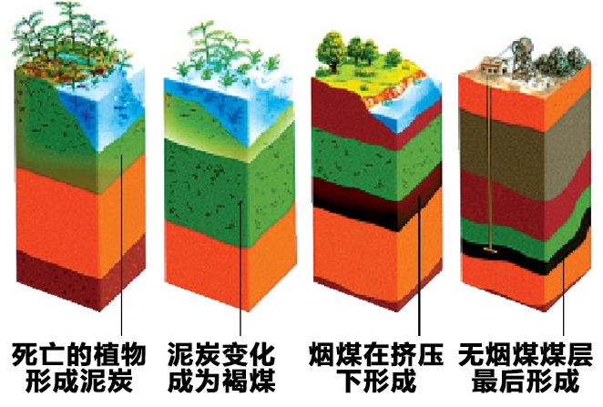

煤可以快速形成
传统认知：百万年的漫长时间
实验显示：只需要
4 到 36 个星期
Notes:
虽然人们对煤的传统认知是：煤是在百万年的漫长时间里形成的。但是操作性实验科学的结果显示：由植物物质转化成煤不用几百万年！相反，只需要一个短短的加热过程，植物物质就能在 4 到 36 个星期内形成煤。你听得没错，只需要 4 到 36 个星期的时间，科学家就能在实验室里制成煤！这个实验是怎样的？

Slide 43
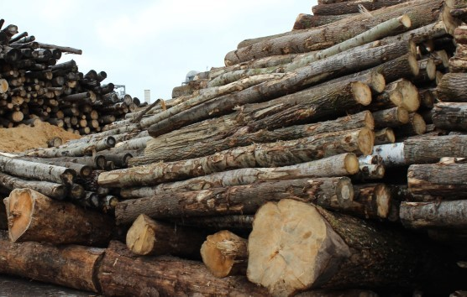

煤可以快速形成
实验材料
天然木材
粘土催化剂（煤矿中很常见）
实验方法
与氧气隔绝
加热
Notes:
科学家模拟大自然的情况，使用天然的木材和煤矿中常见的一种粘土作为催化剂，然后将它们密封与氧气隔绝进行加热。隔绝氧气是为了避免燃烧，所加的热量是模拟深层掩埋沉积物受到的压力和热量。在大自然的环境中，地壳深度每增加一公里，温度也会自动地升高 25°C。

Slide 44
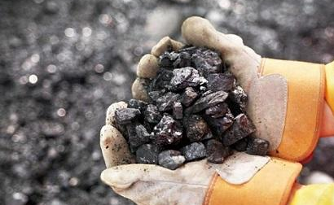
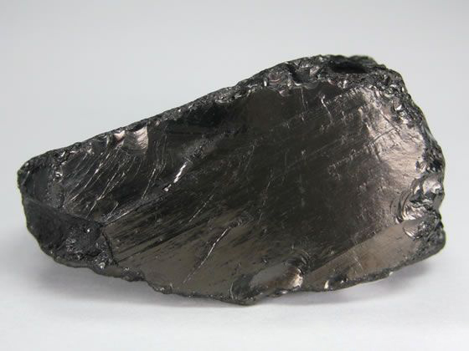
煤可以快速形成
实验结果：
150°C：形成了煤
300-400°C：形成更好、更黑的煤
4-36个星期
https://answersingenesis.org/the-flood/coal-volcanism-and-noahs-flood/
Notes:
实验结果表明，当温度达到 150°C 时，经过 4 到 36 个星期的时间，就形成了煤；而当温度达到 300°C-400°C 时，形成的煤更黑、更好。可见，形成煤的关键不在于时间！
想不到吧，只需要一个简单的加热过程，有机物质就能在几个星期的时间里快速形成煤，远不需要人们印象里的几百万年。这让你吃惊吗？（等候学生回答）关于煤，还有更令人吃惊的发现呢，那就是煤的形成过程和圣经记载的大洪水惊人地吻合。

Slide 45
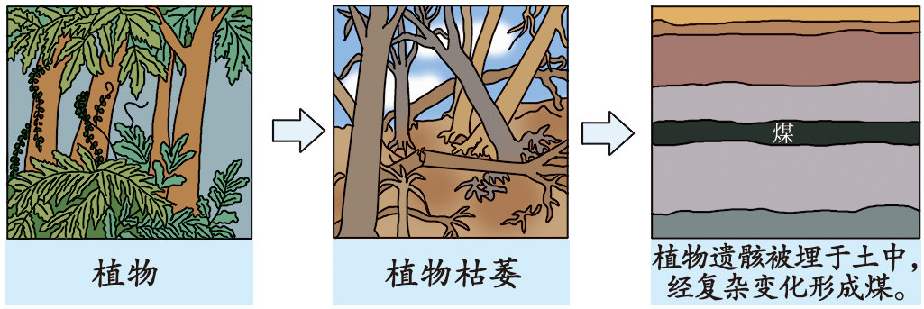

煤的形成吻合圣经的大洪水
巨量的植物残骸就被压缩变形，并逐渐形成煤！
Notes:
想想看，挪亚洪水是一场全球性的大洪水，它把全世界的大片森林都淹没、冲毁，这些被冲断的巨量树干、树枝等植物残骸随着水流被卷走并沉积，形成厚厚的一层。接着又被大水冲来的其他沉积物迅速掩埋，随着沉积物的增加，这些植物残骸就被埋得越来越深，温度也随着的深度增加而上升。在高温高压的作用下，这些巨量的植物残骸就被压缩变形，并转化成煤。

Slide 46
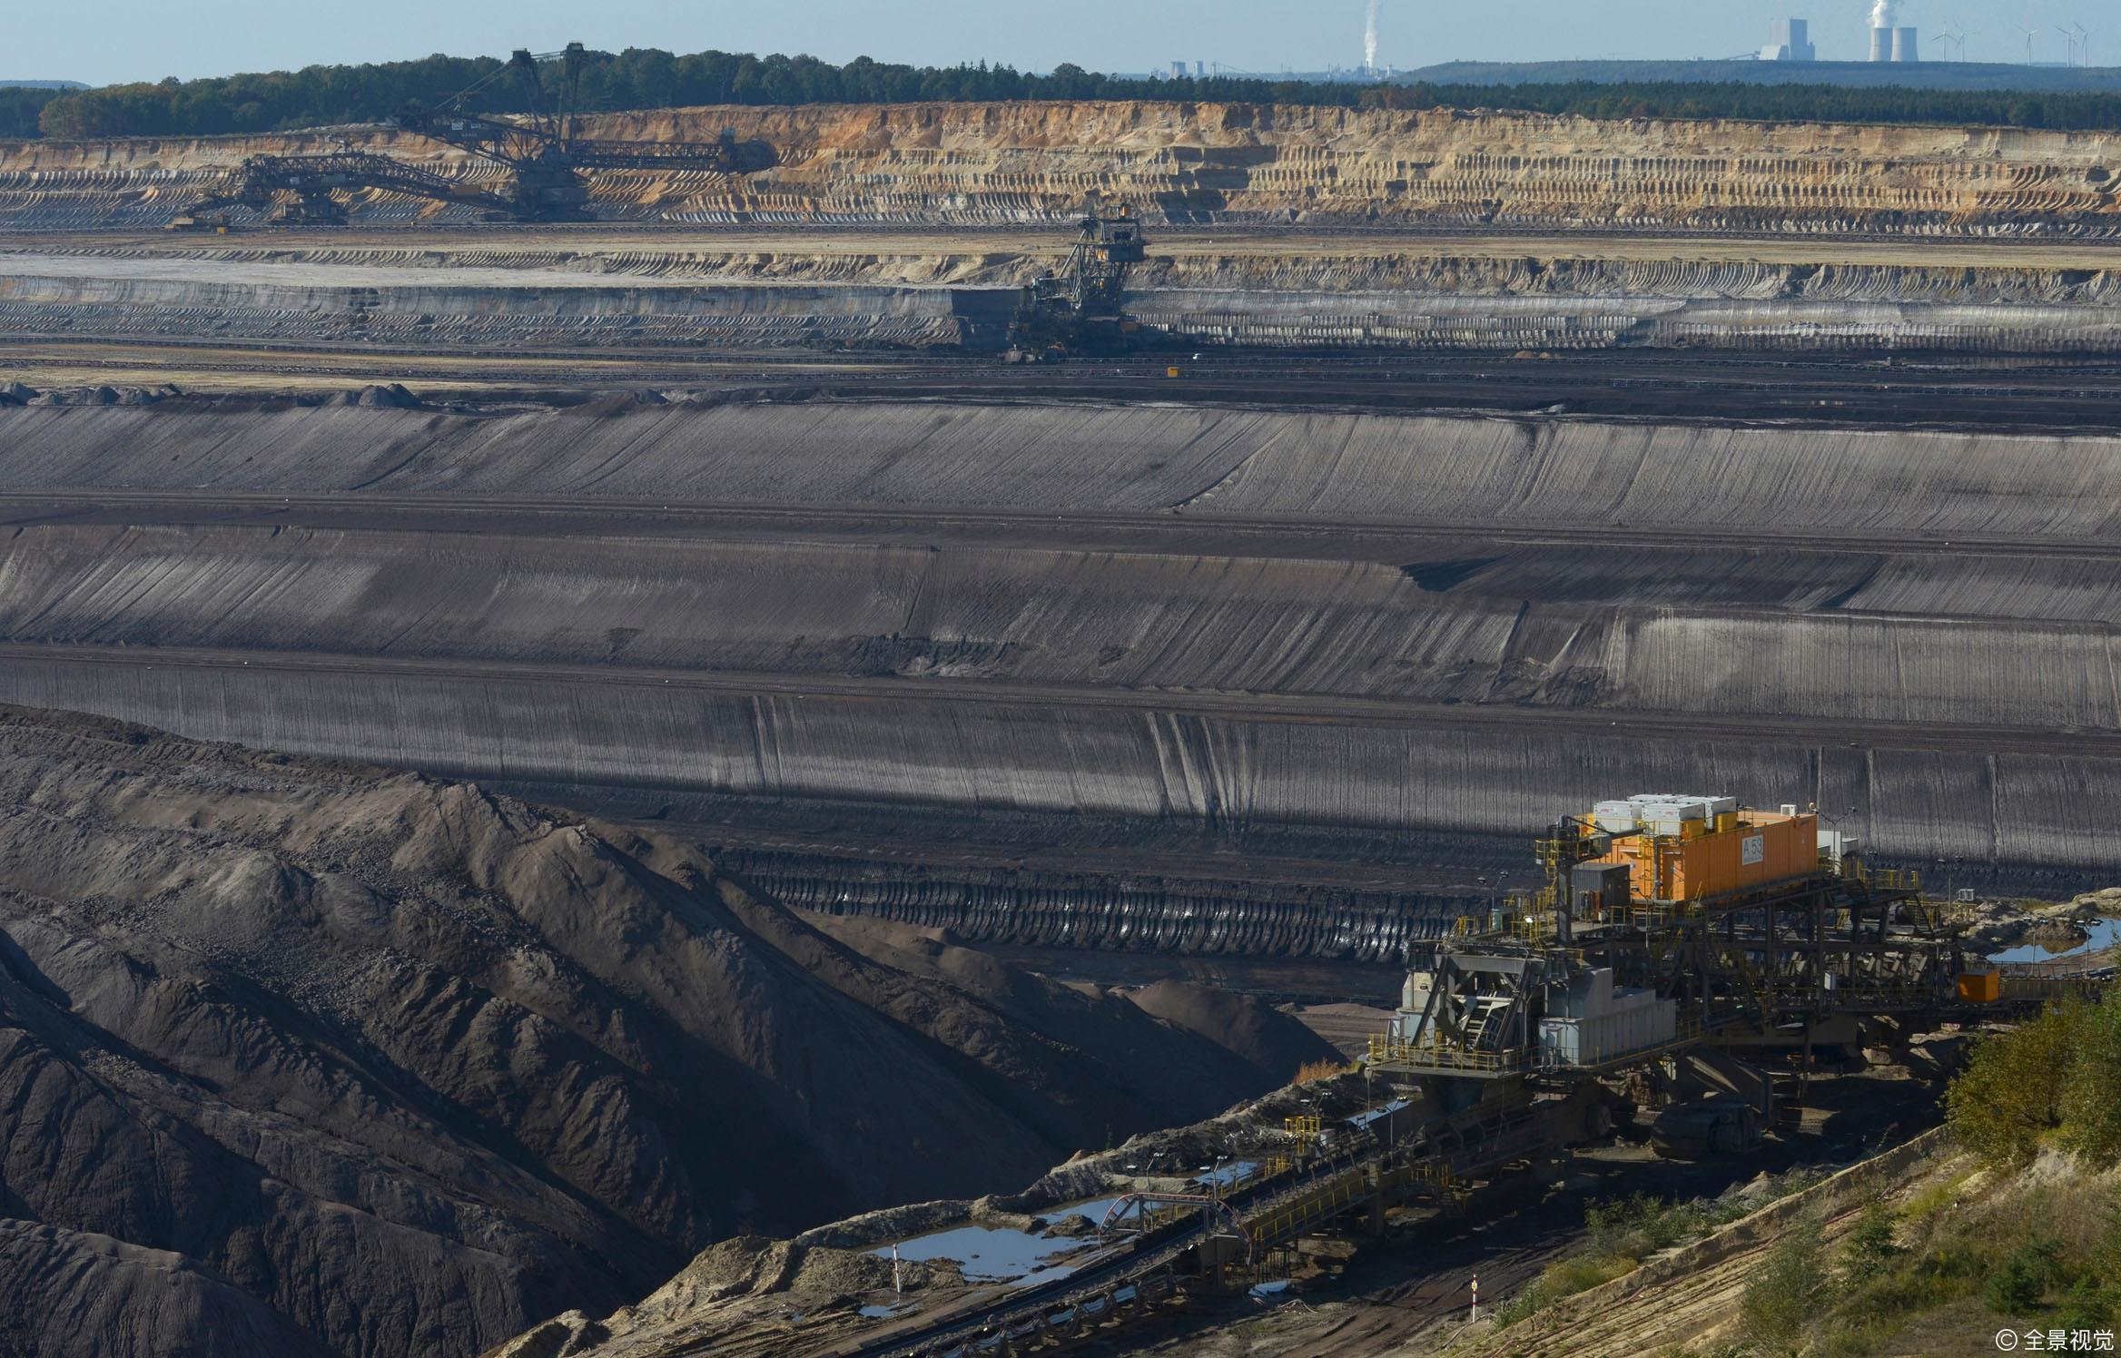
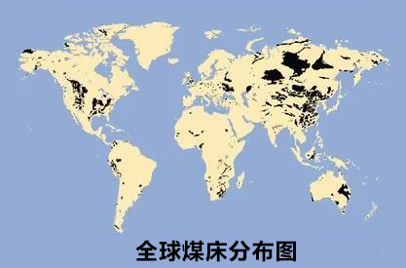
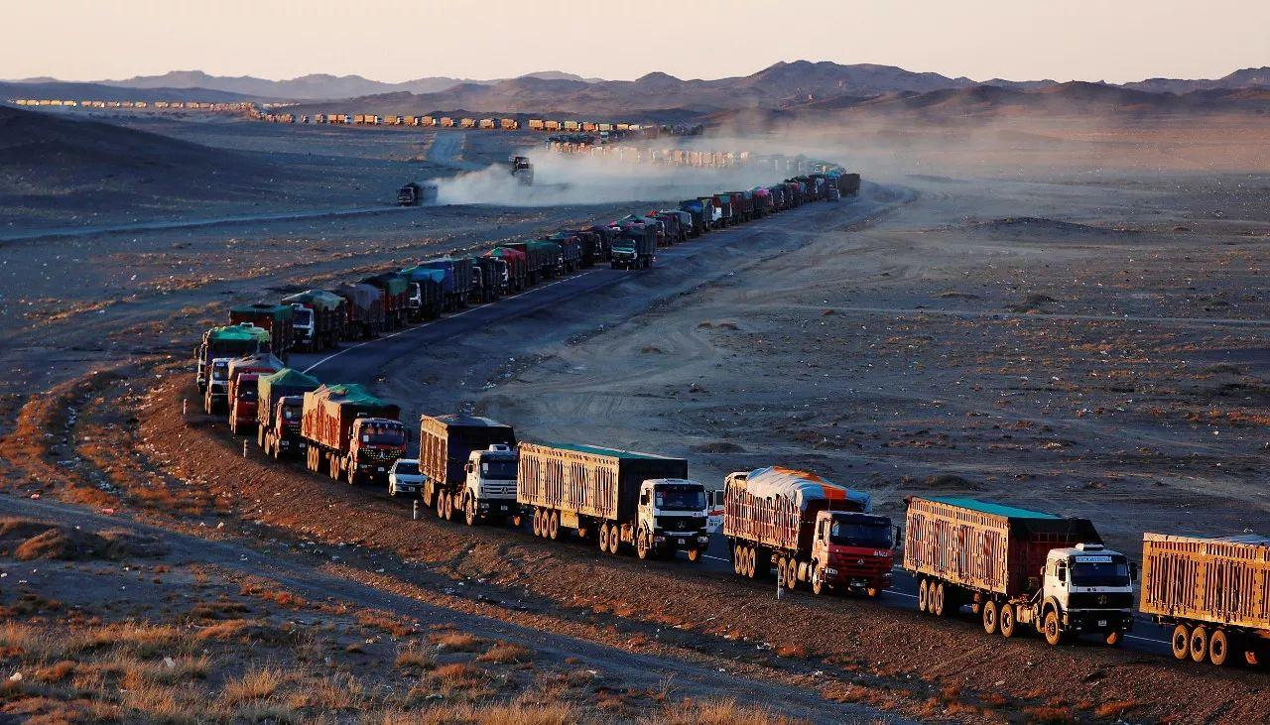
全球煤层
有些煤床>5个海南岛的面积（3.5万km²）
Notes:
现在人们观测到在全世界各地都有巨大广阔的煤床，有的煤床的占地面积甚至是海南岛的 5 倍。面对这些现象，创造论科学家都能用挪亚大洪水来合理地进行解释，因为一场波及全球的洪水自然能轻易地产生遍布全球的广阔煤床！

Slide 47
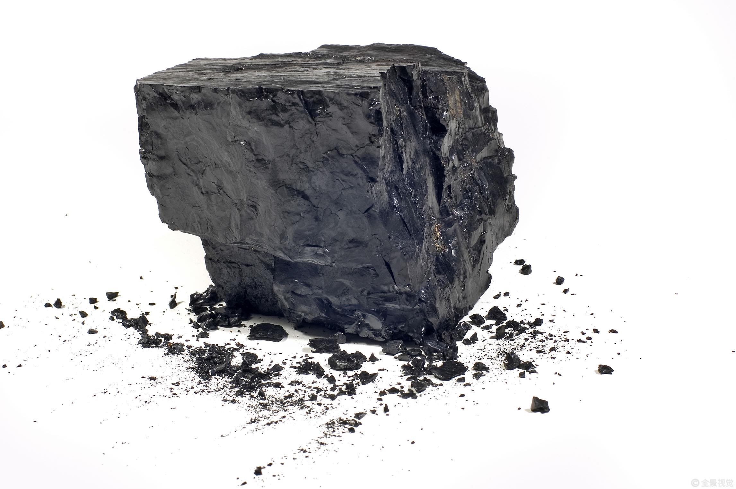
煤
实验结果： 4-36周
传统认知：千百万年
Notes:
好吧，让我们重新回到煤的实验。这个能在实验室反复操作和观察的实验表明：煤能在几个星期里快速形成，并不需要年老地球模式所说的千百万年！明显，这个证据完全符合圣经所说 6000-10000 年的时间框架。
多年来，煤的形成一直被视为一个否定年轻地球的证据，但现在科学进步了，客观的操作性科学表明：煤形成的关键条件不是时间，所以煤并不是年轻地球的障碍。

Slide 48
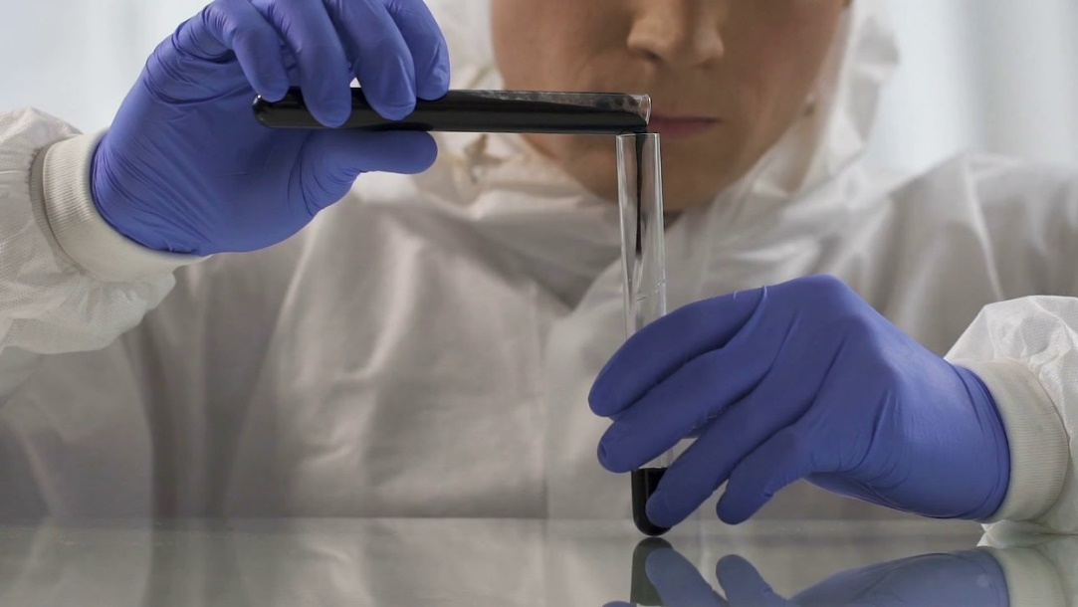
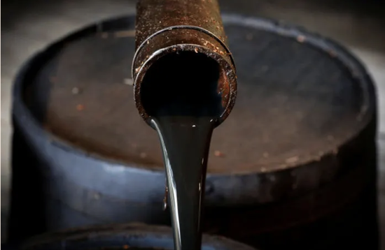
石油
实验材料：
油页岩
褐煤
实验方法：
加热 (100°C-400°C)、
加压：深埋同等的压力
实验结果：
六年内形成石油和天然气
creation.com/how-fast-can-oil-form
Notes:
2.5. 石油能快速形成吗？
煤能快速形成，那么石油呢？由主流科学家操作的实验表明：连石油也能快速形成。科学家已经知道油页岩和褐煤是产生石油和天然气的源岩，于是他们收集这些源岩，然后将它们隔绝空气加热到 100°C -400°C 的不同温度，并施加了和深层沉积一样的压力。记得吗？温度会随着被掩埋的深度而增加。结果，在不到 6 年的时间里，石油和天然气就形成了。

Slide 49
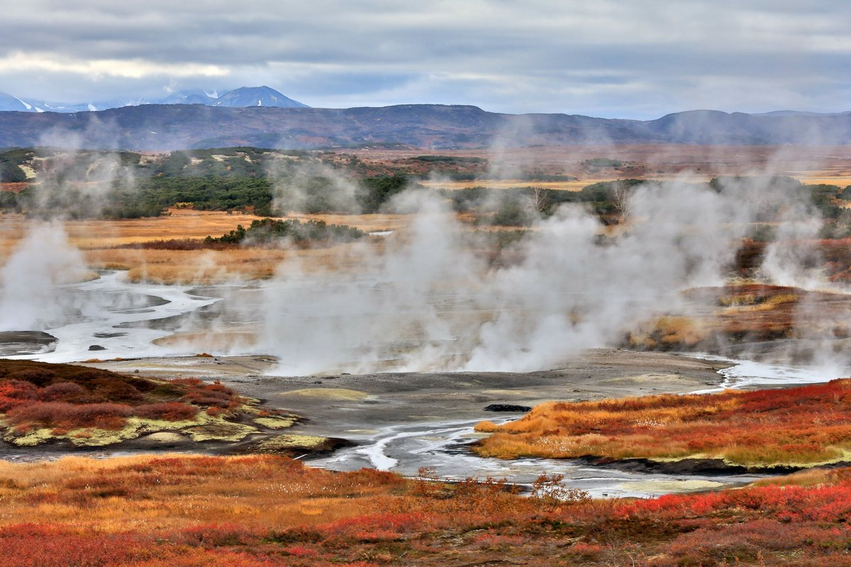
石油在自然界可以快速形成
2010年俄国科学家也报告了一座火山附近的热水泉在过去50年形成了少量石油
https://www.deepdyve.com/lp/springer-journals/the-youngest-natural-oil-on-earth-CPakE6l1RR
Notes:
其实不单在实验室，就是在自然环境中，人们也观察到有石油在快速形成。比如：2010 年俄国科学家就报告了一座火山附近的热水泉在过去 50年形成了少量石油。这说明石油的形成远比人们原本以为的要快。

Slide 50
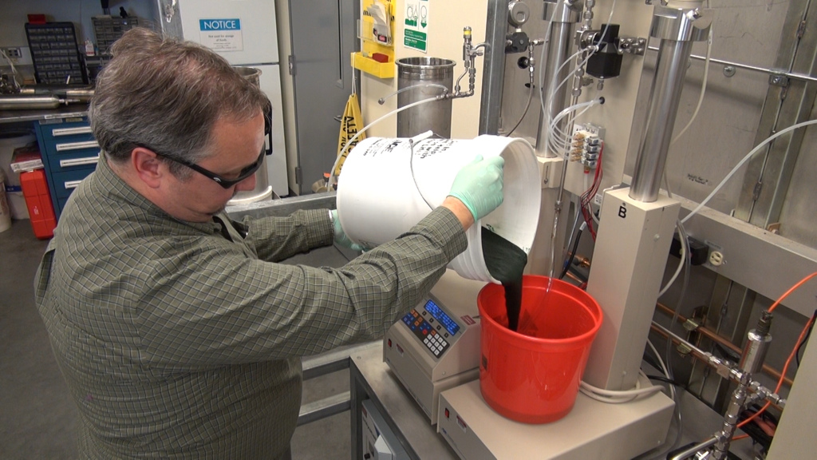
实验室产出石油量
Notes:
听到这，有同学可能会问：“既然实验室能直接产生石油，那我们为什么不干脆用这些方法来生产石油呢？”问得好！回答是：通过实验室生产石油的方法并不实际，因为投入的成本太高。亏本的生意，没有人肯做。所以现在，人类还是使用在挪亚洪水时神通过大能的自然现象生产的“免费的”石油。

Slide 51
石油
实验结果： 6年内
传统认知：千百万年
Notes:
操作型的科学实验和在大自然的观察表明：石油能在几年内快速形成，并不需要年老地球模式所说的千百万年。这个证据完全符合圣经所说6000-10000 年的年轻地球模式！
虽然在过去，石油的形成被视为一个年轻地球的障碍，但现在客观的证据把这个障碍挪开了，石油形成的关键条件不在于时间。地球并不古老！

Slide 52


书籍推荐：《求真求证》第15章
人类从哪里来？猿人存在吗？我们是猿人的后代吗？什么是罪？为什么罪是不好的？为什么做坏事很容易，做好事却很难？撒旦是谁？该隐的妻子是谁？
有纸板
也可以免费下载或在线阅读电子版
Notes:
想进一步了解煤和石油形成的实验过程的同学可以参阅《求真求证》第15 章。
备注：接下来会谈及几位地质学家，对于历史不感兴趣的老师可以直接跳到“4. 总结”部分来结束本课内容。

Slide 53


为什么面对一个
年轻的地球
人们却说它是古老的？
Notes:
3. 年老地球论的兴起、流行与影响
那现在我们要问：为什么在一个明明很年轻的地球面前，现在的人们却说它是古老的呢？如果我们回顾历史，就会发现事情原本不是这样。在18 世纪下半叶之前，科学家几乎都相信地球是年轻的。

Slide 54
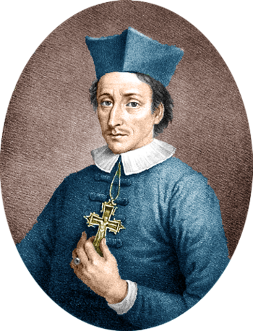
尼古拉斯·斯丹诺
地质学与地层学之父
整个地质历史在6000年以内
从一开始，地质学的奠基人就支持年轻地球模式
尼古拉斯·斯丹诺
Nicolaus Steno
1638－1686年
Notes:
3.1. 18 世纪下半叶之前，年轻地球论被广泛认可
我们先来认识一下地质学的开山鼻祖：尼古拉斯 • 斯丹诺（Nicolaus Steno，1638-1686 年）。他生活在 17 世纪，被称为地质学与地层学之父，他认为通过对地层和化石的仔细研究，可以破译地质历史。尼古拉斯 •斯丹诺按照字面意思相信圣经的六日创造，他认为整个地质历史在 6000年以内。看到了吗？从一开始，奠定地质学基础的人就相信地球是年轻的，只有 6000 年的历史。同时代的其他科学家也都相信挪亚大洪水和年轻地球论。

Slide 55
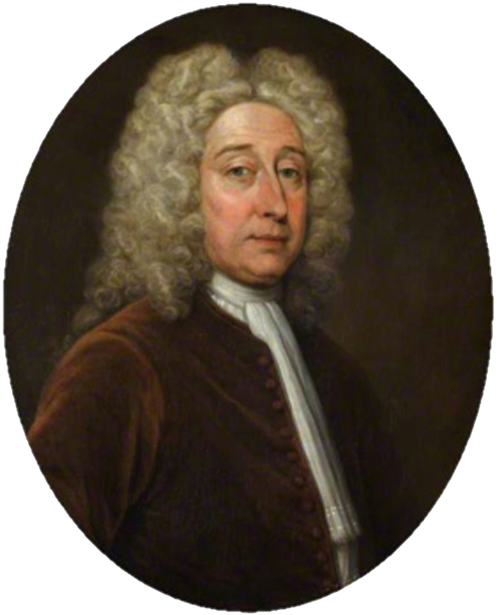
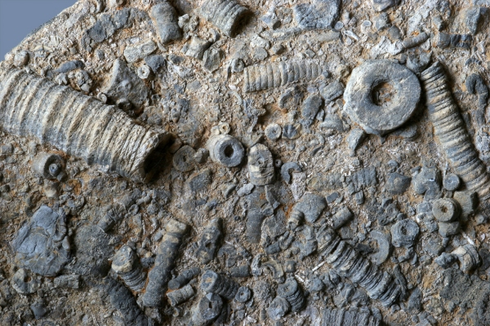
约翰·伍德沃德
地质学家
岩层里的化石是在大灾难期间死去的生物遗骸
相信岩石和化石是挪亚洪水的有力支持
约翰·伍德沃德
John Woodward
1665-1728
Notes:
比如地质学家约翰 • 伍德沃德（John Woodward 1665-1728 年）。尽管当时有不少科学家认为化石可能是通过地质活动产生的石头，但约翰 • 伍德沃德认为岩层里的化石是在大灾难期间死去的生物遗骸，事实证明他是对的。他相信岩石和化石是挪亚洪水的有力支持。除了有影响力的公众人物以外，主流刊物也主张地球年轻论。

Slide 56
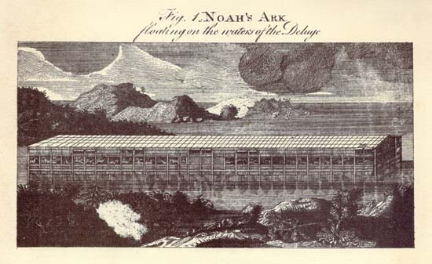
主流刊物支持年轻地球论
1771年版的《英国大百科全书》
“浮在大洪水上的挪亚方舟”
Notes:
比如：英国《大英百科全书》在刚开始出版的时候，也将圣经所记载的挪亚洪水视为历史。看这幅 1771 年《大英百科全书》里画的挪亚方舟图，它就是支持年轻地球论的。年轻地球论不是什么新概念，它是几百年前就被人们广泛认可的。

Slide 57
16世纪
17世纪
18世纪
19世纪
尼古拉斯
·斯丹诺
约翰
·伍德沃德
为什么两、三百年里，大多数人会从相信
地球是年轻的转变成相信地球是年老的？
发生了什么？
Notes:
3.2. 年老地球论的兴起与流行
所以现代科学的奠基人几乎都相信圣经的记载是真实的，洪水是真实的历史事件，也相信地球是年轻的，就连地质学的读物都是这样写的。只是后来人们才摒弃这种说法，现在的人会说：“太不可思议了，早期的人们竟然相信圣经的说法！”
（P击）那为什么在仅仅两三百年的时间里，大多数人会从相信地球是年轻的转变成相信地球是年老的呢？

Slide 58
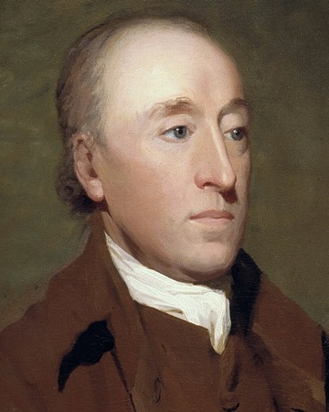
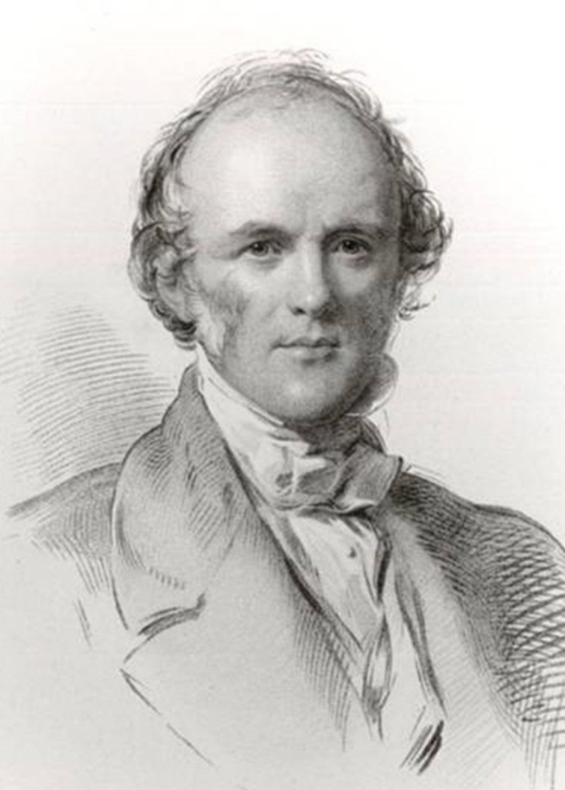
历史学家
16世纪
17世纪
18世纪
19世纪
尼古拉斯
·斯丹诺
约翰
·伍德沃德
詹姆斯‧赫顿
查尔斯‧莱尔
Notes:
这主要是因为在 18、19 世纪出现了两个有影响力的人物：詹姆斯 • 赫顿和查尔斯 • 莱尔。

Slide 59
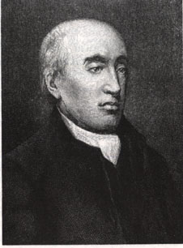
詹姆斯‧赫顿（1726-1797）
自然神论者
学医出身，后来对地质学感兴趣
著有《地球理论》
(Theory of Earth) ，
1795年
詹姆斯‧赫顿
James Hutton
1726-1797
Notes:
3.2.1. 詹姆斯 • 赫顿
詹姆斯 • 赫顿（James Hutton 1726-1797 年）出生在 1726 年，与当时大部分英国人不一样的是，他并不相信圣经或基督教。他是一个自然神论者，甚至私下有可能是无神论者，这些观点影响到他的地质学研究。虽然赫顿被人称为“现代地质学的创始人”，但其实他是学医出身，后来研究地质。他在去世的前两年写了《地球理论》（1795）。

Slide 60
詹姆斯‧赫顿
“地球过去的历史必须用今天可以看到的正在发生的现象来解释……
不能用地球上的自然力以外的力量。”
詹姆斯 ·赫顿，引用于Aurther Holmes, Principles of Physical Geology (UK: Thomas Nelson & Sons Ltd., 1965), pp. 43–44.
詹姆斯‧赫顿
James Hutton
1726-1797
Notes:
在书中，赫顿提出了一种解释地球地质的方法，他说：“地球过去的历
史必须用今天可以看到的正在发生的现象来解释……不能用地球上的自
然力以外的力量。”

Slide 61
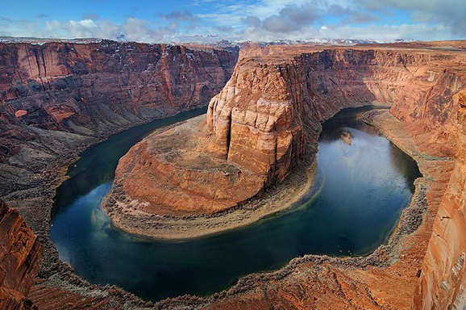
提 问
“地球过去的历史必须用今天可以看到的正在发生的现象来解释”
问：背后的假设是什么？
答：
假设是：从古到今，
一切都按照现在观察到的速率在进行。
Notes:
请问“地球过去的历史必须用今天可以看到的正在发生的现象来解释”，这句话背后的假设是什么？（等候学生回答） （P击）这背后的假设是：从古到今，一切都按照现在观察到的速率在进行。

Slide 62

“所有过去的地质过程
和现在完全一样”
问：这个假设100%正确吗？
答：不一定，过去的情况有
可能和现在一样，也可能不
一样。
过去是观察不到的，所以这
个假设没有科学观察作为根据。
Notes:
也就是说，所有过去的地质过程和现在完全一样。你觉得这个假设 100%正确吗？（等候学生回答）
（P击）不一定，因为过去的情况有可能和现在一样，也可能不一样。所以当赫顿假设过去和现在一样时，他就已经把“过去和现在不同”的可能性排除在外了。可见，这个假设本身是带有偏见的。（P击） 还有一些学者指出由于过去是观察不到的，因而“过去和现在一样”的假设也没有实际的科学观察能作为根据。

Slide 63

过去和现在
一样
=
古今一致论
“古今一致论”又称“均变论”
Notes:
这个“过去和现在一样”的假设就是现在人们常说的“古今一致论”或者“均变论”思想的前身。按照“古今一致”的假设来看，因为现在没有观测到全球性大洪水，那么历史上也应该从未发生过挪亚大洪水。

Slide 64
詹姆斯‧赫顿
“因为地球存在的目的显然是维持、而非摧毁动植物的生命，所以普遍（全球）洪水在地质学理论中肯定没有立足之地。”
詹姆斯·赫顿，《地球理论》 (Edinburgh: William Creech, 1795), vol. 1, p. 273.
“否认全球洪水”是圣经早已预言过的！
詹姆斯‧赫顿
James Hutton
1726-1797
Notes:
果然，赫顿在《地球理论》这本书中写道：“因为地球存在的目的显然是维持、而非摧毁动植物的生命，所以普遍（全球）洪水在地质学理论中肯定没有立足之地。”
“古今一致”的假设明显不容许有挪亚大洪水，因为如果过去有大洪水，那么过去的地质过程肯定和现在的不同。对于和赫顿同时代的很多人来说，这是一个让人意外甚至是愤怒的说法，因为大多数的他们都相信挪亚洪水是真实的历史。但对于圣经来说，否认大洪水的说法却是早被预言的。早在赫顿出生之前的 1700 多年，圣经就预言说：

Slide 65
圣经预言“均变论”
以及否认挪亚洪水
彼得后书3:3第一要紧的，该知道在末世必有好讥诮的人，随从自己的私欲，出来讥诮说：4“主要降临的应许在哪里呢？因为从列祖睡了以来，万物与起初创造的时候仍是一样。”5他们故意忘记，从太古凭神的命有了天；并从水而出，藉水而成的地，6故此当时的世界被水淹没，就消灭了。
Notes:
彼得后书 3:3 第一要紧的，该知道在末世必有好讥诮的人，随从自己的私欲，出来讥诮说：4“主要降临的应许在哪里呢？因为从列祖睡了以来，万物与起初创造的时候仍是一样。”5 他们故意忘记 ，从太古凭 神的命
有了天；并从水而出，藉水而成的地，6 故此当时的世界被水淹没就消灭了。
赫顿有意地把大洪水排除在外来解释地质，认为从古到今，一切都按照现在观察到的速率进行。尽管他没有办法观察到过去，但还是这样假设。发现了吗？赫顿几乎是逐字逐句地应验了这个预言，而且这个预言还在继续被应验，一直到今天。

Slide 66



如果历史上未曾有过大洪水，那会怎样影响基督徒对于圣经的看法？
否认
大洪水
否认
创世记
否认
圣经
Notes:
现在让我们来想一想，对于基督徒来说，如果历史上未曾有过大洪水，那会怎样影响他们对于圣经的看法？（等候学生回答） （P击）要知道，挪亚洪水记载在圣经的第一卷书创世记中。如果挪亚洪水没有发生， （P击）那就意味着圣经的第一卷书不可信。 （P击）如果圣经的第一卷书不可信，那就意味着整本圣经也不可靠。看到了吗？否认大洪水看似无伤大雅，其实它攻击的是整本圣经的真实性。

Slide 67
查尔斯‧莱尔（1797-1875）
自然神论者
律师，后来对地质感兴趣
“地质学的研究，应该像圣经不存在那样进行。”
在一封致朋友的信中，莱尔说自己的目标是：“把科学从摩西那里解放出来。”
查尔斯‧莱尔
Charles Lyell
1797-1875
Notes:
3.2.2. 查尔斯 ‧ 莱尔
继承和发展赫顿思想的主要人物是查尔斯 • 莱尔（Charles Lyell 1797-1875 年）。查尔斯 • 莱尔也不相信圣经或基督教，他是一个自然神论者。虽然他被称为地质学家，但他原本的职业其实是律师，后来对地质学感兴趣。莱尔认为地质学研究应该视圣经不存在那样来进行，在写给他朋友的私人信件中，莱尔表露了自己的真实动机其实是：“把科学从摩西那里解放出来。”

Slide 68


莱尔影响达尔文
细微的改变在漫长的时间里可以形成新结构
漫长的时间
Notes:
3.2.3. 查尔斯 ‧ 达尔文
莱尔在 30 多岁的时候写了《地质学原理》，他认为现在的地质现象都是在过去经过千百万年、甚至是几亿年的时间逐渐累积形成的。他的这套缓慢渐进的地质理论深深地影响了另外一个改变世界的人：查尔斯 • 达尔文（Charles Darwin 1809-1882 年），就是那位写下《物种起源》、倡导进化论的作者。知道吗？进化论之所以被大众接受，是因为莱尔的地质理论提供了“想象的进化”所必须的时间框架。达尔文认为细微的改变在漫长时间里可以在动物身上积累，形成全新的结构。

Slide 69

“进化” 必需的条件
漫
长
时
间
漫
长
时
间
漫
长
时
间
漫
长
时
间
漫
长
时
间
漫
长
时
间
  没有漫长时间，那进化理论就整个崩溃了！
达尔文自己也承认，如果没有莱尔的年老地球论，他的进化论站不住脚。
Notes:
当然我们之前在《生命的起源》和《物种的起源》的课程里，已经学习过：哪怕有几十亿年的时间，生命也不能从无到有地偶然产生。哪怕有漫长的时间，也无法让某一类生命体演变成另一类。但在 19 世纪时，当时的人们还不具备今天的现代生物学知识，所以他们误以为，如果有足够的时间，也许能够产生进化。按照达尔文的进化理论，生物之间产生渐变的前提条件是每一步都经过了漫长的时间。如果这些时间不存在，那进化理论就整个崩溃了！ （P击）达尔文自己也说过，如果没有莱尔的年老地球论，他的进化论站不住脚。

Slide 70


必然的结果
年老地球论 接受进化论
相信进化论 否认创造者
Notes:
3.3. 年老地球论的影响
你看到了吗？在人类历史的长河里，年老地球的思想就像面酵一样一点点发起来 。（P击）在年老地球论的影响下，人们接受了“进化论”的思想。（P击）随着大众相信了进化论，创造的概念就被排除在外。于是越来越多人开始相信无神论，拒绝创造者和圣经。

Slide 71
16
世纪
17
世纪
18
世纪
19
世纪
一直到
今天
年轻
地球论
年老
地球论
相信年老地球
相信进化论
拒绝圣经
进化论
Notes:
这也是为什么在两、三百年里，世界就变成了今天的样子。今天，绝大多数人相信地球有 46 亿年、相信人是从猴子进化来的，但唯独不相信圣经和上帝。而这一切的根源皆始于人们对于地球年龄的错误认识。现在，你看到对于地球年龄有正确认识的重要性了吧。

Slide 72

地球的年龄
我很年轻的！
科学证据：年轻地球
历史证据：6000-10000年
在一个年轻的地球上，进化不可能发生！
Notes:
4．总结：更多的证据表明地球是年轻的
关于地球的年龄，我们已经探索了科学和历史的证据，这些证据都把我们带到了一个年轻地球的面前。所以，我们可以实事求是地说：地球是年轻的，正如圣经所描述的那样！在一个年轻的地球上，进化不可能发生。生命是被创造的，这是一个事实。

Slide 73

被造的生命意味着有创造生命的主！
Notes:
被造的生命意味着有创造生命的主。

Slide 74

这位创造者也是审判者！
Notes:
这位创造者也是审判者，所有人都要面对他的审判。

Slide 75

达尔文不希望圣经是真实的
“我的确难以想象为什么会有人希望基督教是真实的，如若果真如此，那圣经白纸黑字所说的非信徒，包括我的父亲、兄弟和几乎我所有的好友，他们的结局就是要受到永恒的惩罚，这是个可恶的教条。”
(引自：达尔文的自传）
Notes:
进化论的创始人达尔文并不想面对审判，所以他在自传中写道：“我的确难以想象为什么会有人希望基督教是真实的，如若果真如此，那圣经白纸黑字所说的非信徒，包括我的父亲、兄弟和几乎我所有的好友，他们的结局就是要受到永恒的惩罚，这是个可恶的教条。”（引自：达尔文的自传）
尽管达尔文厌恶关于审判的信息，认为那是一个可恶的教条，但是公义的上帝并没有因为达尔文否认审判而免除给他的审判。

Slide 76

圣经说：
人人都有一死，死后且有审判。
希伯来书9:27
Notes:
圣经在希伯来书 9:27 明确地说：人人都有一死，死后且有审判。达尔文和他的父亲、兄弟以及他几乎所有的好朋友因为不信的缘故，都已经在地狱的痛苦中，按着自己的行为受报应。

Slide 77


你准备去哪里？
Notes:
那你呢，你正在去往何方？

Slide 78

下节课
再见！
Notes:
祷告结束。

Slide 79
课后习题：
完成学习心得：
这两节课里，我们探索了哪些自然界的证据？
哪些证据对我有说服力？
这两节课让我对于圣经所记载的地球的年龄有了什么新的认识？
地球是年轻的还是年老的？
我还有哪些疑问没有被解答？
Notes:
课后习题：完成学习心得
1. 这两节课里，我们探索了哪些自然界的证据？
2. 哪些证据对我有说服力？
3. 这两节课让我对于圣经所记载的地球的年龄有了什么新的认识？
4. 地球是年轻的还是年老的？
5. 我还有哪些疑问没有被解答？
答案略，老师可以根据学生的回答酌情跟进。

